Slide 1
Дирижёры и дирижирование. Исследовательская работа
Автор работы
ученица 4 класса
Дзугаева Кристина
научный руководитель:
Чибирова Диана Людвиговна.

Slide 2
Diriger
Слово дирижирование происходит от франц. Diriger, что означает направлять, управлять, руководить.
Дирижирование является одним из видов музыкально-исполнительского искусства, руководство коллективом музыкантов

Slide 3
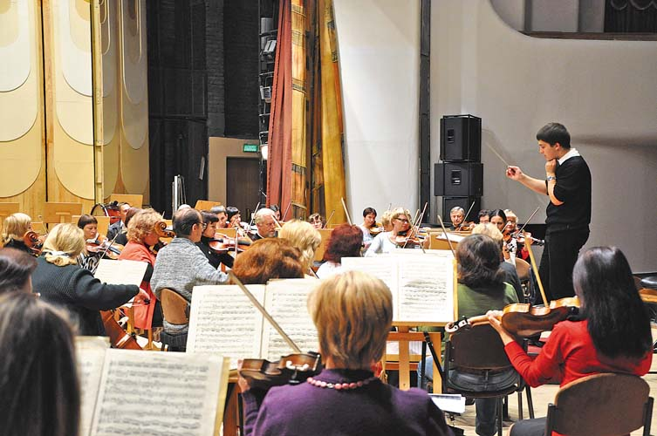
Дирижирование осуществляется дирижёром.
Он обеспечивает ансамблевую стройность и техническое совершенство исполнения, стремится передать коллективу исполнителей свои художественные намерения, своё понимание произведения.

Slide 4
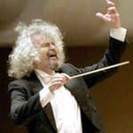
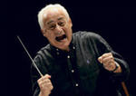
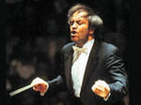
Искусство дирижирования основано на специально разработанной системе движений рук. Важную роль в процессе дирижирования играет и лицо дирижёра, его взгляд, мимика.

Slide 5
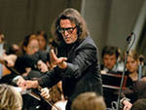
Современное дирижирование требует от дирижёра музыкально-теоретической подготовки, тонкого слуха, хорошей музыкальной памяти, а также активной, целенаправленной воли.

Slide 6
Истоки искусства дирижирования
Истоки искусства дирижирования прослеживаются с древнейших времён. На ранних этапах развития народно-хоровой практики дирижирование осуществлялось одним из певцов-запевалой.
В древности, в Египте и Греции в средние века управление церковным хором часто производилось посредством хейронов -системой условных движений рук.

Slide 7
В 15 в. сложился способ дирижирования с помощью батуты. Батута- это палка длиной
1метр 80 см.
Свое название получила от итальянского слова battuta, что буквально- удар, "отбивание такта". В 18 в. в ансамблях вырастает значение первого скрипача (концертмейстера). Он помогал дирижёру управлять ансамблем. Временами же прекращал игру и использовал смычок в качестве баттуты.
Со 2-й пол. 18 в., скрипач-концертмейстер постепенно становится единоличным руководителем ансамбля. Этот способ дирижирования долго сохранялся и в 19 веке

Slide 8
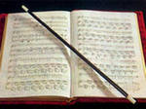
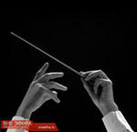
19 век
С начала 19 в. развитие симфонической музыки, расширение и усложнение состава оркестра потребовали освобождения дирижёра от участия в общем ансамбле, сосредоточения всего его внимания на дирижировании.
На смену смычку постепенно приходит дирижёрская палочка. Она была введена в практику И. Мозелем и К. М. Вебером.
Одним из основоположников
современного дирижирования
наряду с Л. Бетховеном и
Г. Берлиозом был Р. Вагнер.

Slide 9
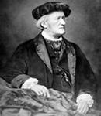
Со времён Вагнера дирижёр, ранее стоявший за своим пультом лицом к публике, повернулся к ней спиной, это обеспечило наиболее полный контакт его с артистами оркестра. Постепенно складывается современный тип дирижёра-исполнителя.
Дирижер повернулся

Slide 10
В России
В России до 18 в. дирижирование было связано главным образом с хоровым исполнением.
Первыми русскими оркестровыми дирижёрами были музыканты из крепостных.

Slide 11
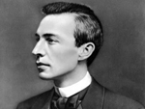
20 век
Выдающимися дирижёрами начала 20 в. были С. В. Рахманинов, С. А. Кусевицкий.
После Октябрьской революции в консерваториях были введены специальные классы оперно-симфонического и хорового дирижирования.
Состоявшийся в 1938 1-й Всесоюзный конкурс дирижёров продемонстрировал успехи советской школы дирижирования.

Slide 12
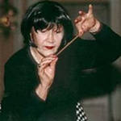
По мановению шести осетинских дирижеров музыка замирает и оживает вновь.
В СССР первой женщиной-дирижёром стала Вероника Дударова (1916—2009),

Slide 13
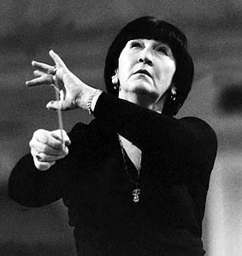
Имя Вероники Дударовой занесено в книгу рекордов Гиннеса
Она единственная в мире женщина-дирижёр, более 50 лет управлявшая крупнейшими симфоническими оркестрами мира.
«огненный дирижер».

Slide 14
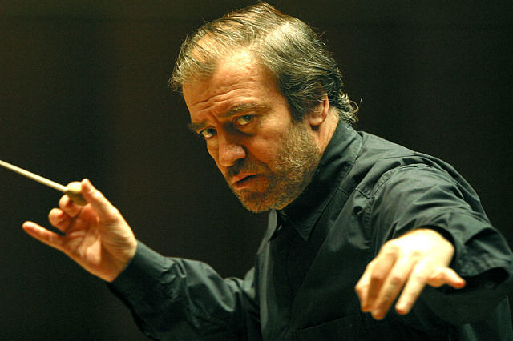
Валерий Гергиев
Главный дирижер и музыкальный руководитель
Мариинского театра

Slide 15
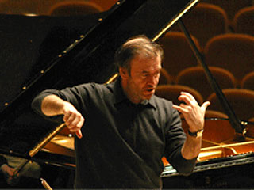
Самый известный осетин мира
Главный дирижёр Лондонского симфонического оркестра.
Народный артист России.
Герой Труда Российской Федерации.
Лауреат четырёх Государственных премий России.

Slide 16
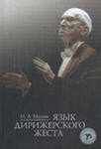
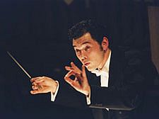
Туган Сохиев

Slide 17
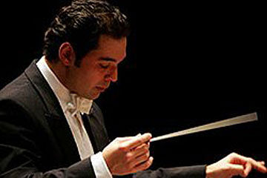
Главный дирижер и музыкальный руководитель Большого театра

Slide 18
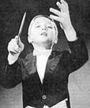
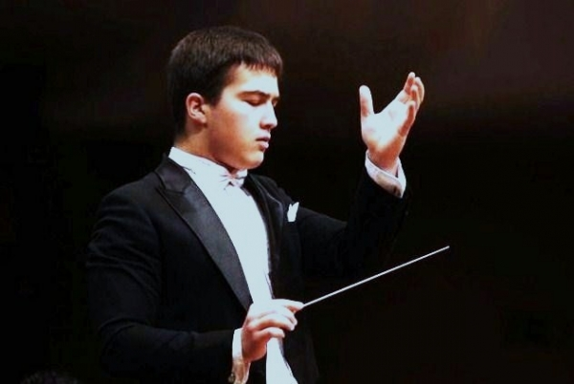
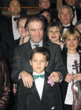
Тимур Зангиев
7 лет

Slide 19
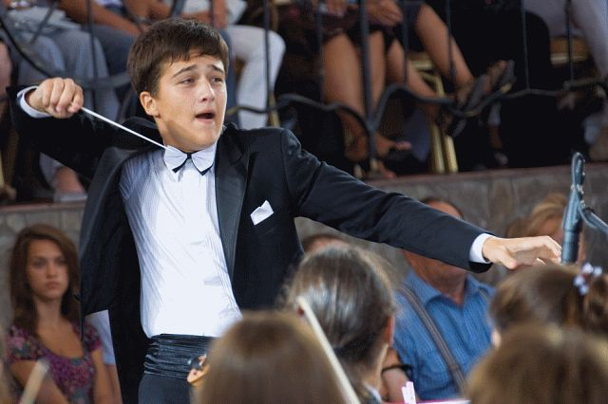
Тимур Зангиев

Slide 20
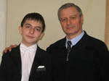
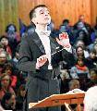
Хетаг Тедеев
Хетаг Тедеев со своим учителем
Тамерланом Хосроевым

Slide 21
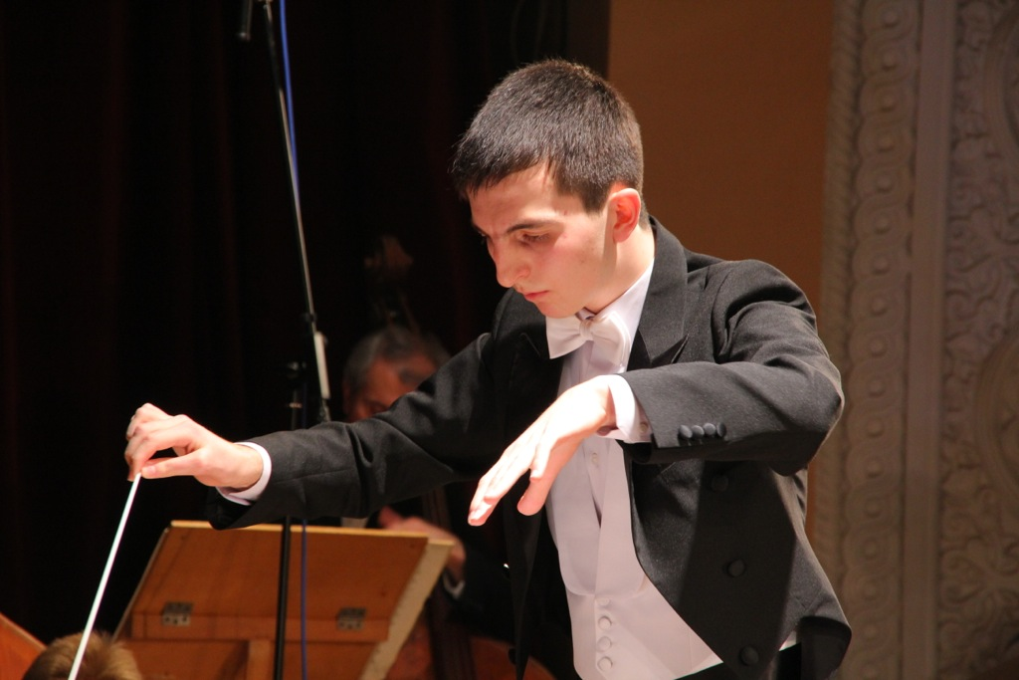
Хетаг Тедеев

Slide 22
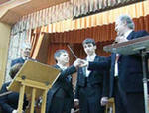
Георгий Албегов
Хетаг Тедеев и
Георгий Албегов

Slide 23
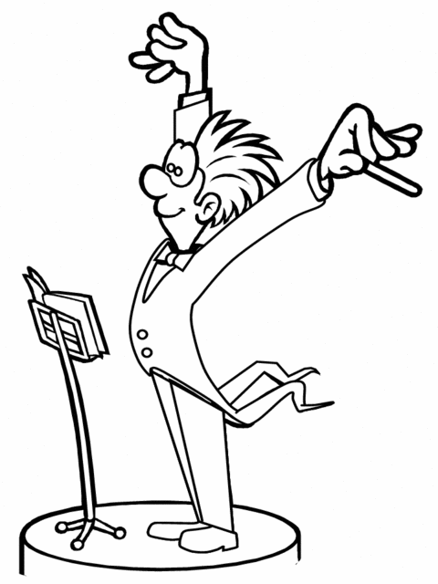
СПАСИБО ЗА ВНИМАНИЕ!

